Slide 1
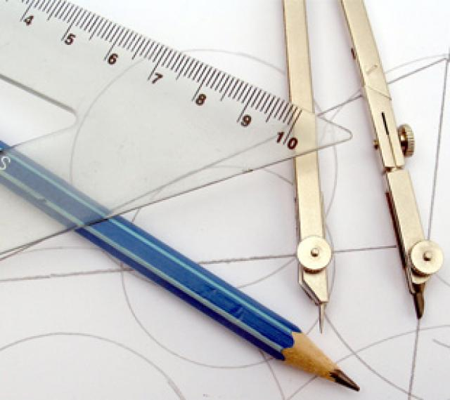
Линейная функция и ее график
7 класс
МОУ «Объячевская СОШ»
Учитель математики и информатики
Панева Дарья Алексеевна

Slide 2
Инженер и математик
Станет лишь тогда богат,
Если применить сумеет
Он систему координат.
И. Кушнир, Л. Финкельштейн

Slide 3
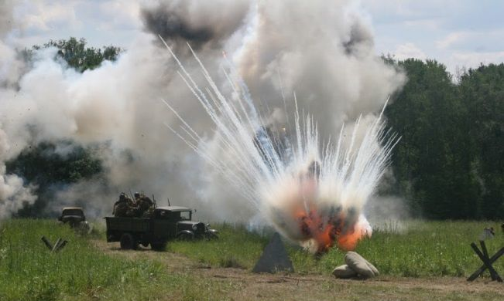
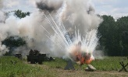
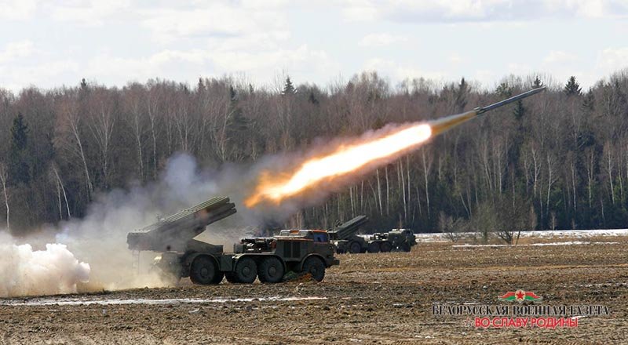
10
4

Slide 4
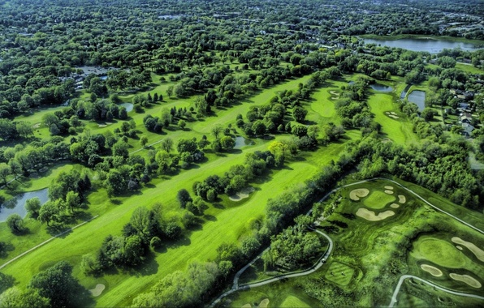
1 верста
13

Slide 5
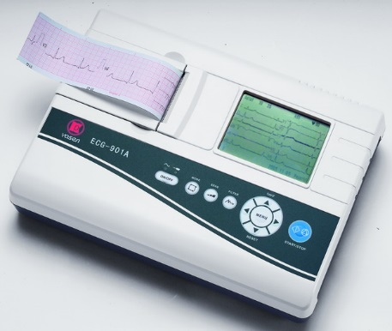
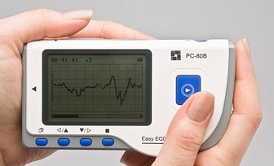
Кардиограф

Slide 6
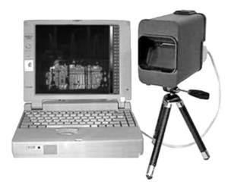
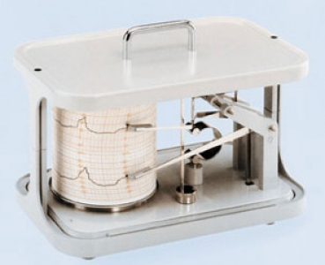
Термограф

Slide 7
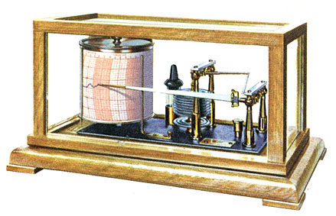
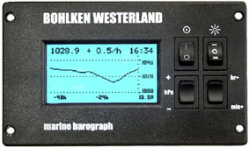
Барограф

Slide 8
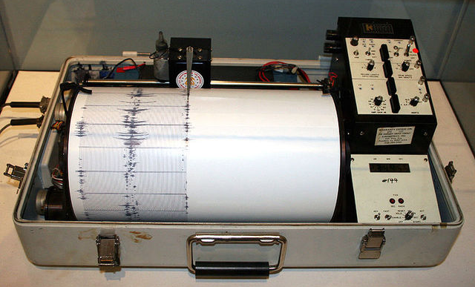
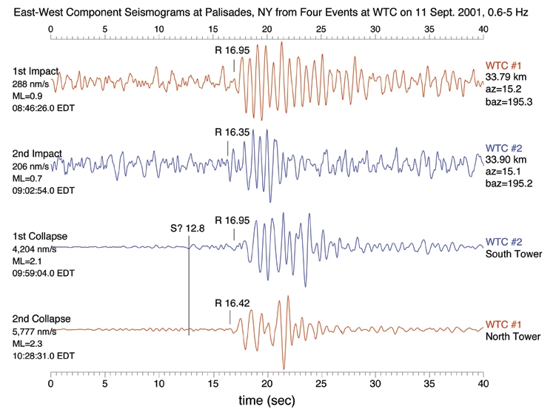
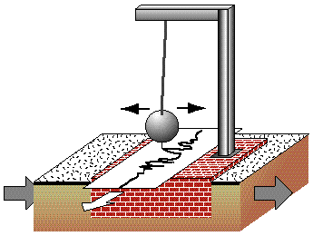
Сейсмограф

Slide 9
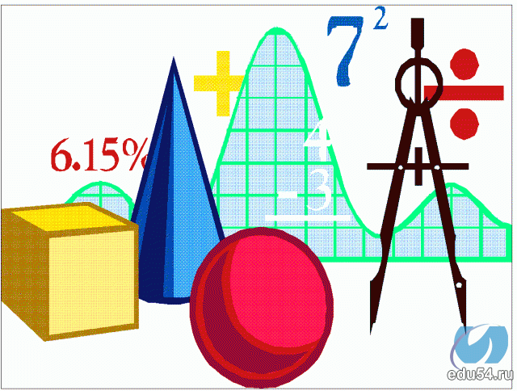
Давайте вспомним

Slide 10
Что называют функцией?
- Функциональной зависимостью или функцией называется такая зависимость одной переменной от другой, при которой каждому значению независимой переменной соответствует единственное значение зависимой переменной.
у
у
у2
у2
у1
у1
0
х1
х2
х
0
х
х

Slide 11
Какие из приведенных рисунков, не являются графиками функций?
у
у
у
(1)
(2)
(3)
0
х
0
х
0
х
у
у
у
(4)
(5)
(6)
0
х
0
х
0
х

Slide 12
Укажите аргумент и функцию
А) S=a²; Б) S=5ϑ;
В) S=а²; Г) V=а³;
Д) t=S/4; Е) S=5b.

Slide 13
Назовите область определения функций
а)S=5ϑ; б) S=3а;
в)
t, ⁰c
24
0
t, ч

Slide 14
Какая функция носит название прямой пропорциональности?
Прямой пропорциональностью называется функция, которую можно задать формулой вида y=kx, где x – независимая переменная, k – не равное нулю число.
Excel

Slide 15
s = 50t + 20, где t ≽ 0

Slide 16
у = 5х + 80, где х > 0

Slide 17
Определение:
Линейной функцией называется функция, которую можно задать формулой вида у = кх +в, где х – независимая переменная, к и в – числа.

Slide 18
Определить, являются ли линейными функции и назвать числа к и в.
а) у = 13х + 2
б) у = -0,2х + 4
в) у = 7 + 6х
г) у = 15 – 9х
д) у = 2х² + 1
е) у = 8х + 5 -2х
ж) у = 98х

Slide 19
График линейной функции у=ах+в в зависимости от числа в
Обратите внимание:
в точке пересечения
с осью Оу, ордината
равна числу в!
у
8
У = 2х, в = ?
7
в = 0
х
0
3
6
у
0
6
5
У = 2х +1, в = ?
4
в = 1
х
0
2
3
у
1
5
2
У = 2х + 3, в = ?
1
в = 3
х
0
2
-5
-4
-3
-2
-1
0
1
2
3
4
5
6
7
8
9
х
у
3
7
-1
У = 2х -2, в = ?
-2
в = -2
х
0
2
-3
у
-2
2
-4

Slide 20
По графику линейной функции у=ах+в определите число в
у
8
У = кх+в, в = ?
7
в = 2
6
5
У = кх +в, в = ?
4
в = 4
3
2
У = кх + в, в = ?
1
в = 5
-5
-4
-3
-2
-1
0
1
2
3
4
5
6
7
8
9
х
-1
У = кх +в, в = ?
-2
в = -3
-3
-4

Slide 21
Число к называют угловым коэффициентом прямой – графика функции у=кх+в.
Excel

Slide 22
Сопоставьте данные графики и функции
1
2
3
4
5
у
у
у
у
у
0
х
0
х
0
х
0
х
0
х
(1)
у=кх+в, где
к>0, в>0
(2)
у=кх+в, где
к>0, в<0
(3)
у=кх+в, где
к>0, в=0
(4)
у=кх+в, где
к<0, в>0
(5)
у=кх+в, где
к<0, в=0

Slide 23
Работа по учебнику
№ 314,
316,
317,
319(а, в, д),
322

Slide 24
Домашнее задание
Повторить записи в тетради.
По учебнику: пункт 16с. 70 – 74 читать,
№ 319(закончить), 328.

Slide 25
Спасибо за урок!

